Slide 1


问题：应该采用什么过程模型？
软件类型与需求 | 适合的开发过程
（1）客户不太清楚待开发的系统需要提供什么服务 | 原型
（2）开发团队了解待开发软件的相关领域知识，尽管此系统庞大，但其较已经开发的系统差异并不大。 | 瀑布
（3）软件的功能是把读入的浮点数开平方，所得到的结果应该精确到小数点后4位。 | 瀑布
（4）开发一个已发布软件的新版本，公司规定了严格的完成期限，并对外公布。 | 增量
（5）汽车防锁死刹车控制系统 | 螺旋
（6）大学记账系统，准备替换一个已存在的系统 | 瀑布
（7）一个位于火车站的交互式火车车次查询系统 | 原型
Notes:
(1)原型 （2）瀑布 （3）瀑布 （4）增量 （5）螺旋 （6）瀑布 （7） 原型

Slide 2
第4章 推荐软件过程模型
软件过程中的活动、动作与任务都隶属于某一框架或模型，这些框架或模型定义他们同过程之间或相互之间的关系。
五种通用的框架活动
沟通
策划
建模
构建
部署

Slide 3
回顾：惯用过程模型
惯用过程模型的特点
惯用过程模型力求达到软件开发的结构和秩序
这将产生一些问题 …
如果惯用过程模型力求达到软件开发的结构和秩序，那么，对于富于变化的软件世界，这一模型是否适合呢？
如果我们抛弃传统过程模型（以及模型所规定的秩序），取而代之以一些不够结构化的模型，是否会使软件工作无法达到协调和一致？
惯用过程模型分类
瀑布模型
原型开发过程模型
演化过程模型
统一过程模型

Slide 4
瀑布模型（II）
特点
阶段间具有顺序性和依赖性
推迟实现的观点
质量保证的观点
问题
得到可执行程序的时间太迟
可能导致一些阻塞
过于理想化，难以应对开发过程中的各种不确定因素
客户难以准确表达需求，软件团队很难准确理解需求

Slide 5
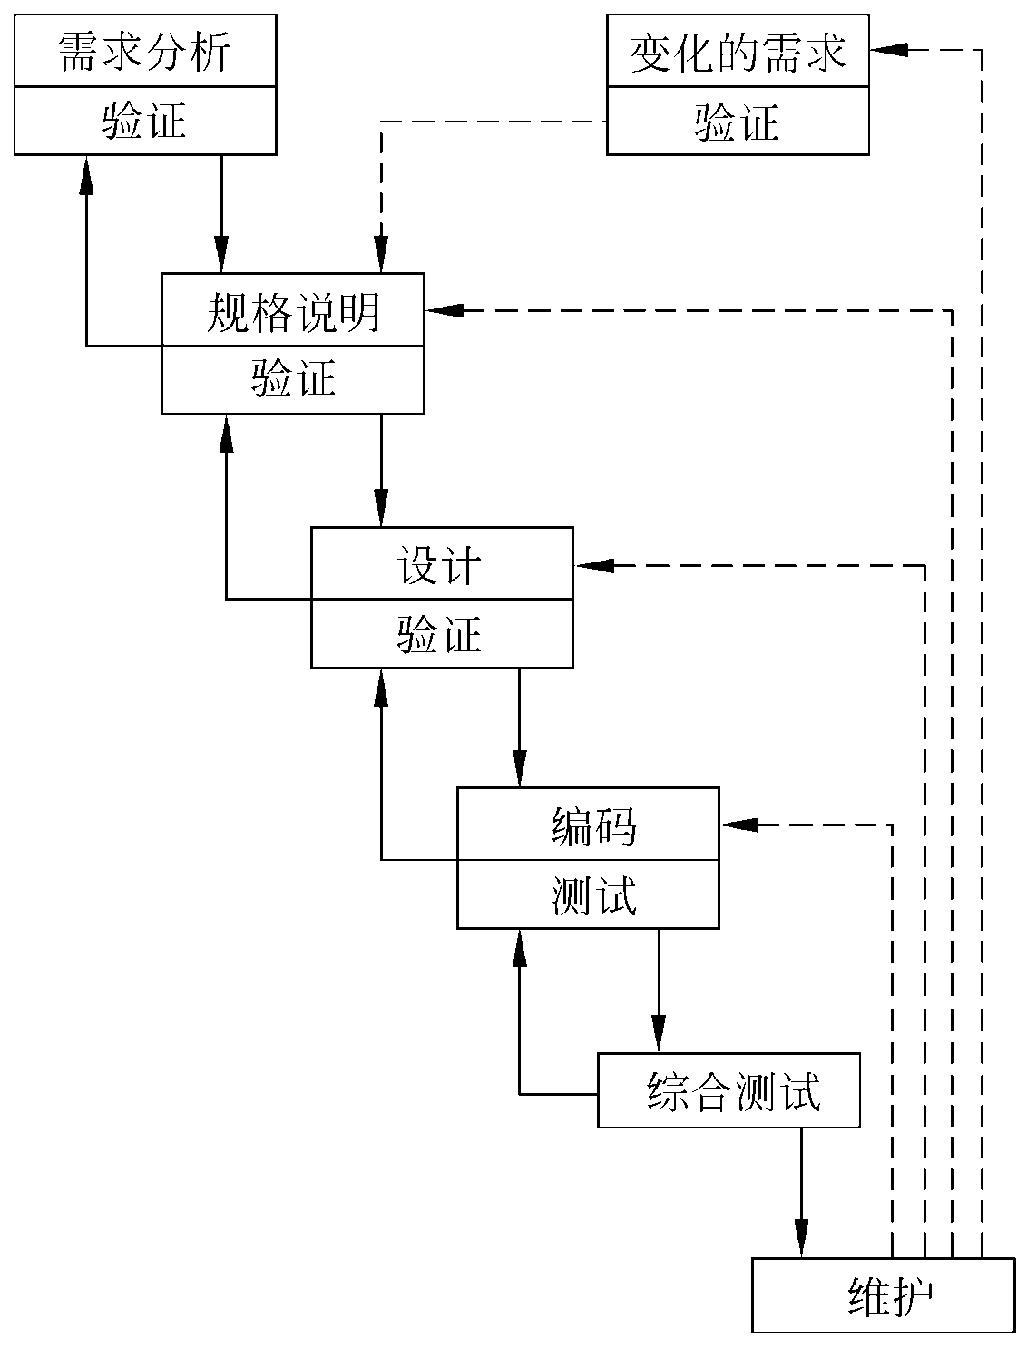
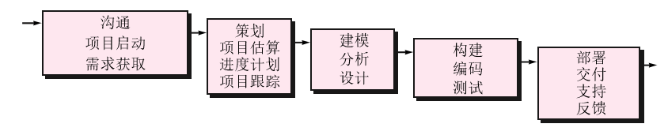
瀑布模型（III）
Notes:
瀑布模型常常需要加以变通

Slide 6
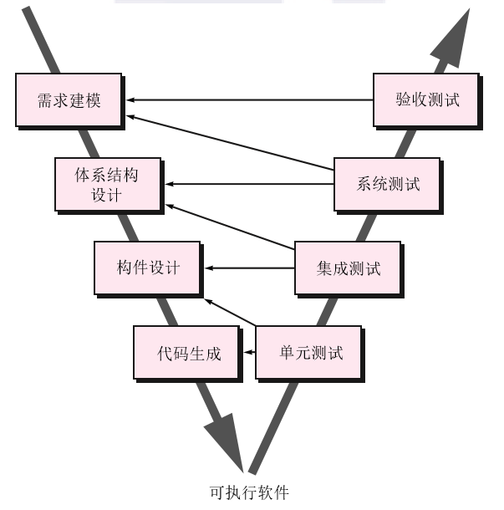
V模型

Slide 7
原型开发
提供了定义软件需求的一种策略
原因
客户提出了一些基本功能，但未详细定义输入、处理和输出需求
开发人员可能对开发运行环境、算法效率、操作系统的兼容性和人机交互等情况不确定
快速策划
沟通
建模设计
部署交付品及反馈
构建原型

Slide 8
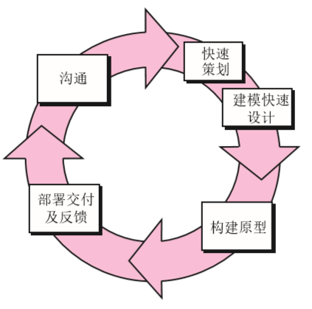
原型开发范型
Construction
of prototype

Slide 9
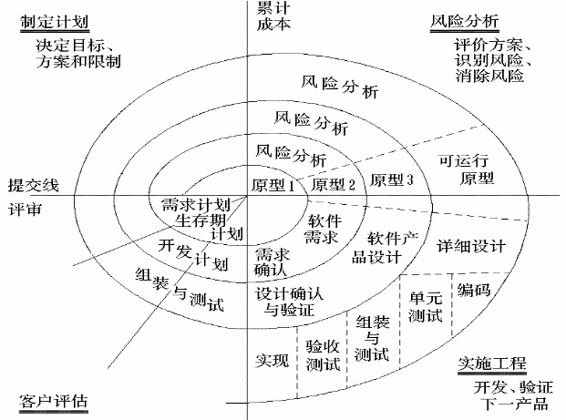
用于原型开发的螺旋模型

Slide 10
需求定义
起始—提出一系列问题…
对问题的基本理解
谁需要解决方案
所期望解决方案的性质
与项目利益相关者和开发人员之间达成初步交流合作的效果
导出—征求各利益相关者的需求
精化—开发一个需求模型，来说明软件的功能、特征和信息的各个方面
协商—协商形成一个能令开发人员和客户都满意的可交付系统

Slide 11
需求定义-II
规格说明—是下面的一个（或者多个）：
一份写好的文档
一套模型
一个形式化的数学模型
一组使用场景（使用案例）
一个原型
确认—一组检查机制来发现
内容或解释上的错误
需要进一步解释的地方
丢失的信息
不一致性(建造大型产品或系统时遇到的主要问题)
冲突的需求或是不可实现的（不能达到的）需求
需求管理

Slide 12
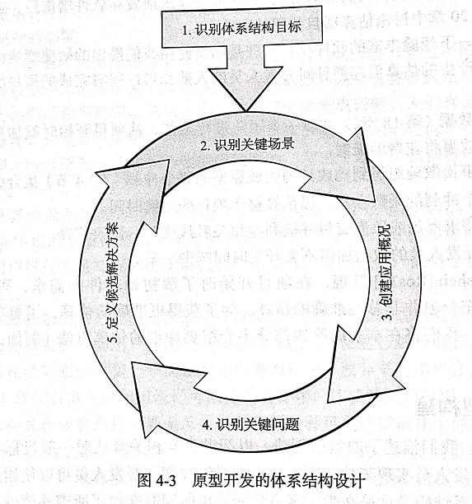
原型开发的体系结构设计

Slide 13
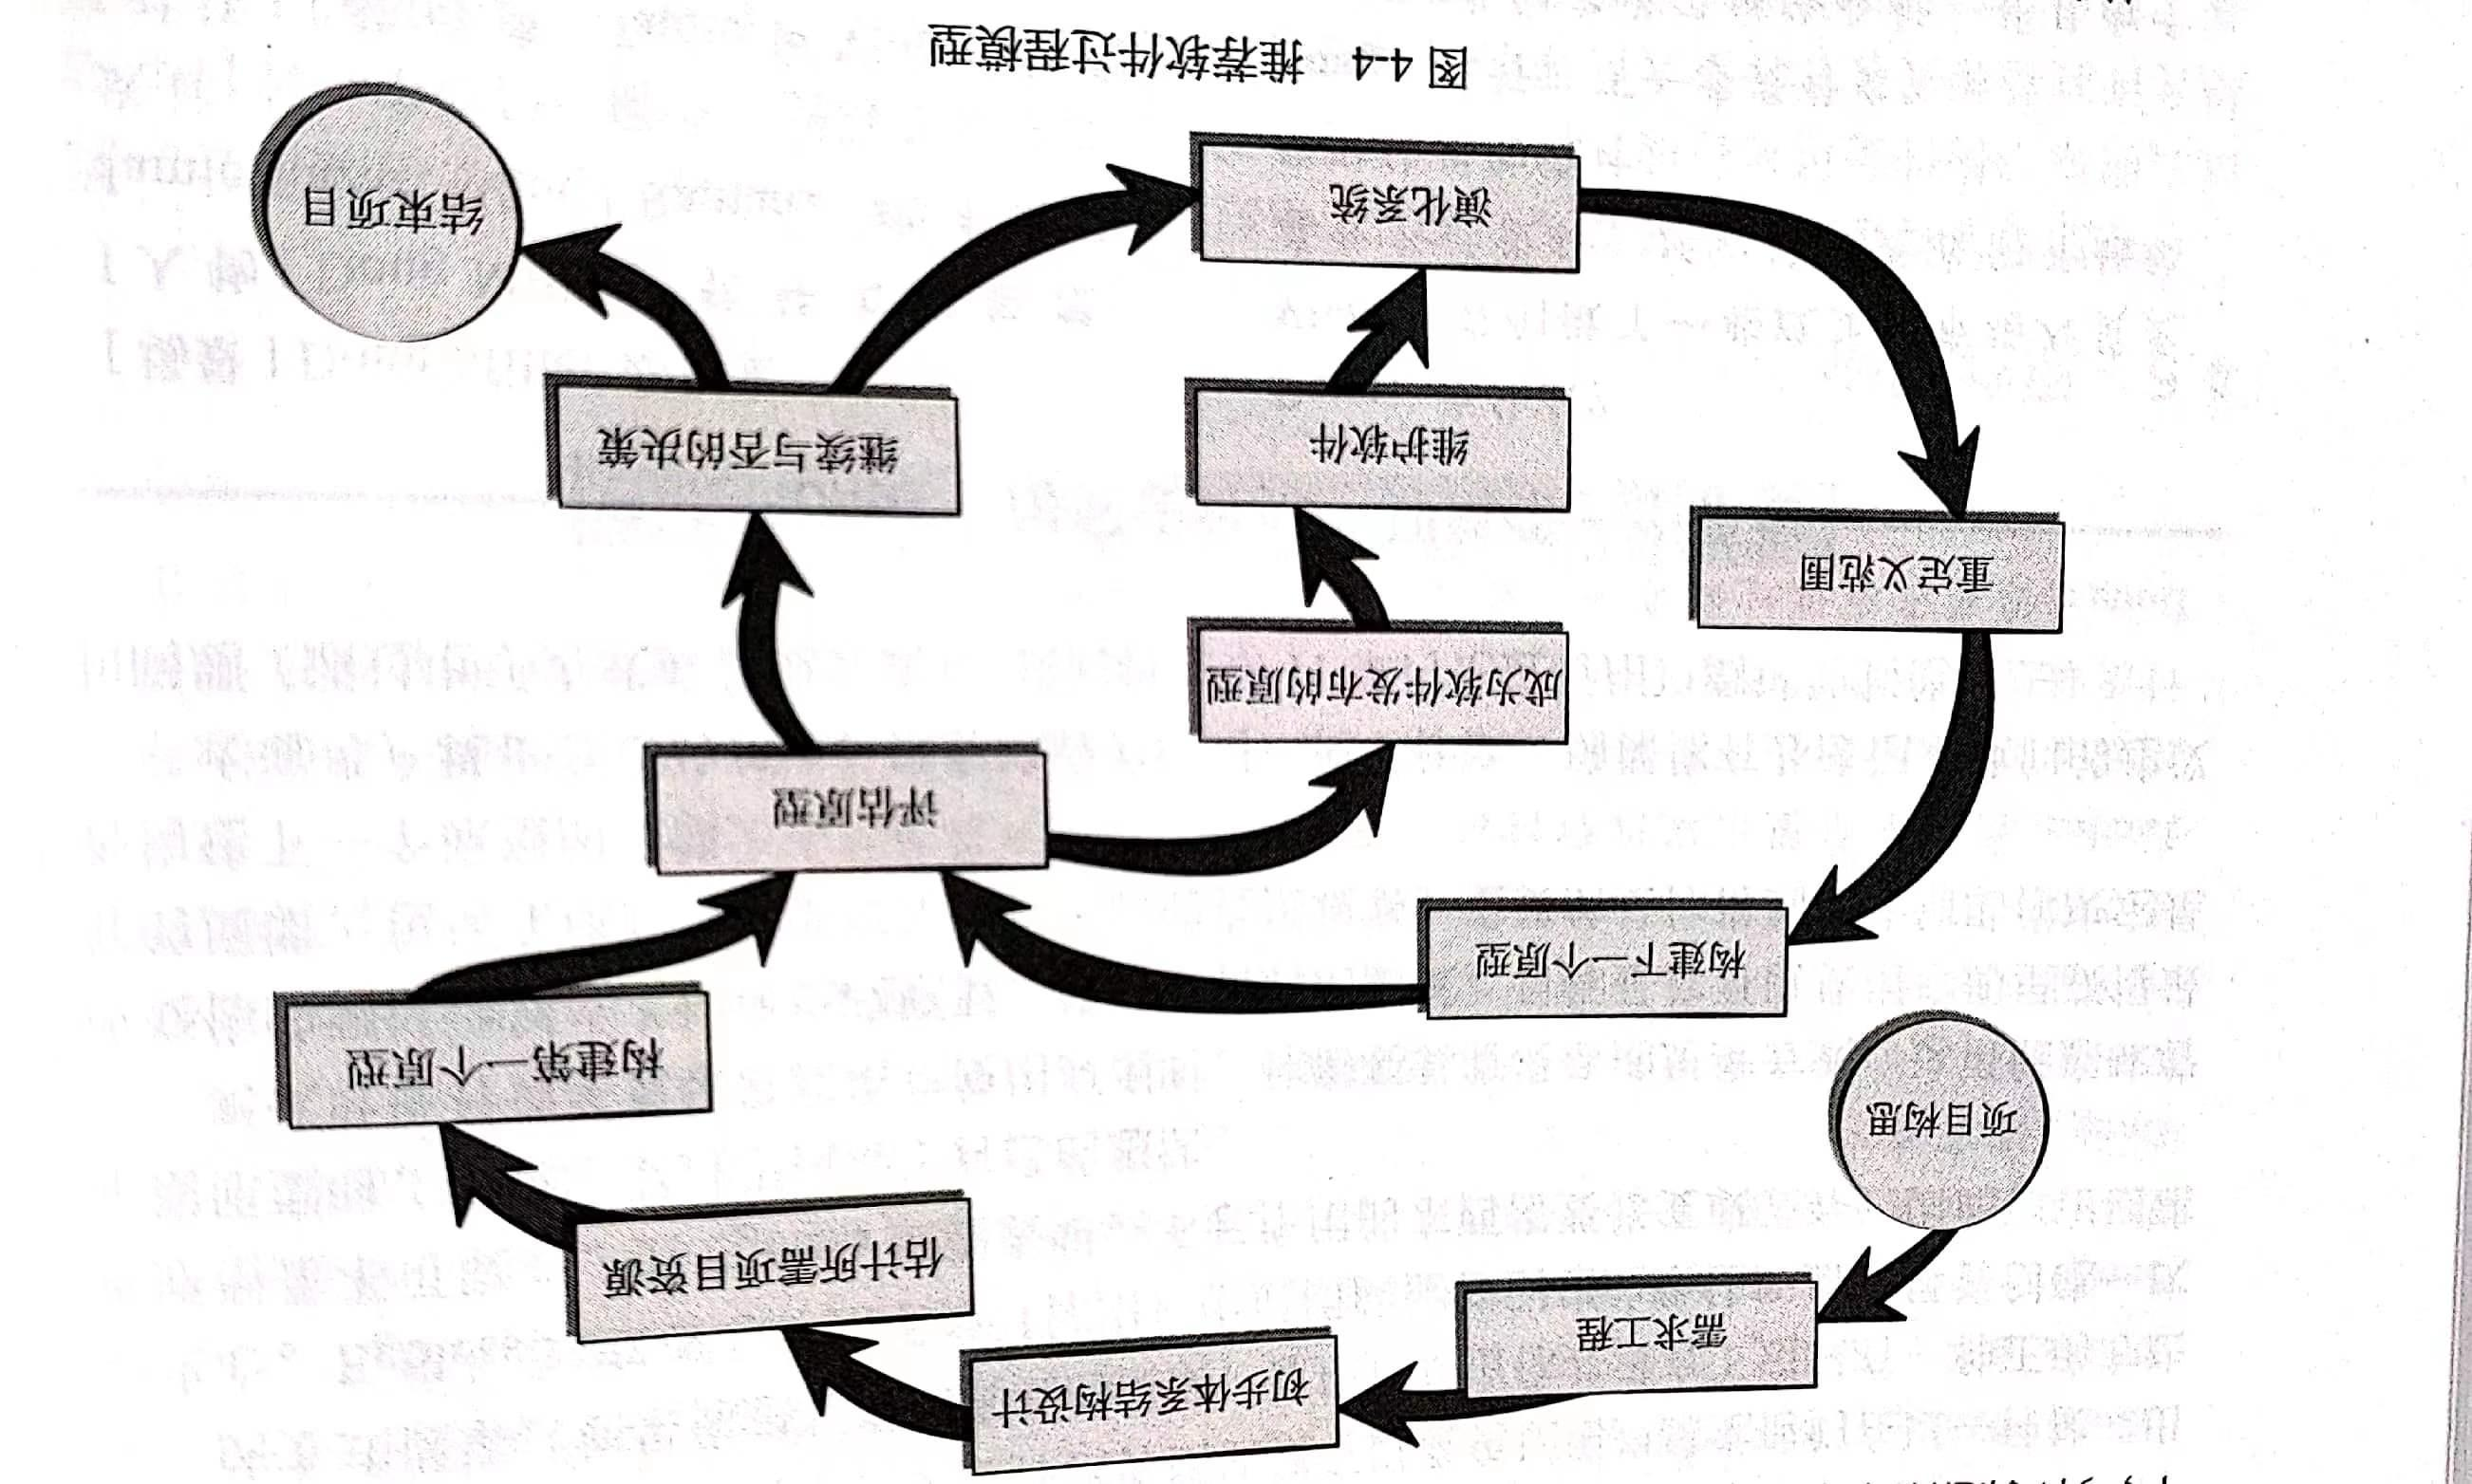
推荐软件过程模型

